Slide 1
Karigarden på Velle:
Laurdag 3. februar 2018
Besøk av 60 unge bønder frå Møre og romsdal

Slide 2
Samling for unge bønder i M. og R. 2.-3.
Arrangørar:
  Nortura
  TINE
  Felleskjøpet
  Fylkesmannen i M og R
  M og R Bondelag

Slide 3
Mentorordninga i Felleskjøpet
Som ny medlem i FK får ein tildelt ein mentor som hjelper til med fagleg oppfølging, råd og støtte tilpassa den produksjonen ein driv
Velkomstpakke; medlemsmappe, kjeledress, termokopp og caps
Ekstra gode vilkår dei tre første åra
Lokale møte og samlingar
Invitasjon til landbruksmessa på Lillestrøm
Rabattar hos andre

Slide 4
Dei andre landbruksorganisasjonane som TINE og Nortura har også ekstra sterk satsing på unge bønder som vil satse i landbruket

Slide 5
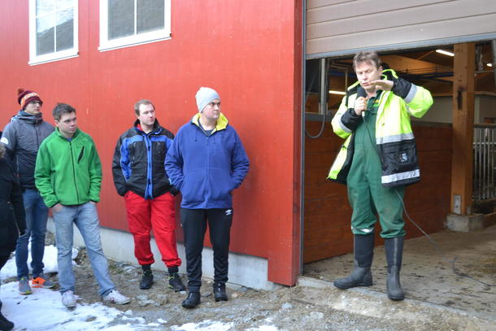
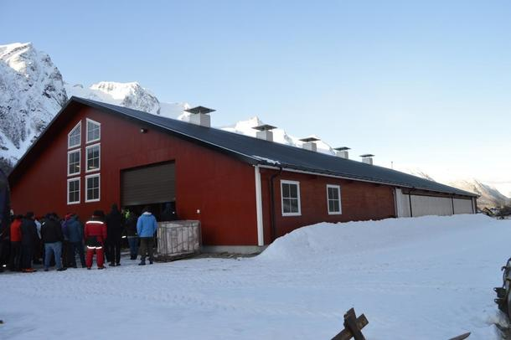
Litt orientering om bakgrunnen for fjøs-prosjektet

Slide 6
Bakgrunnen for å bygge ny fjøs
Gamlefjøsen bygd på 1930-talet
Ikkje god nok etter dagens krav til dyrevelferd
Vil neste generasjon ta over ?
Bruke oppatt den gamle eller bygge alt nytt ?
«Parkerte» gamlefjøsen og bygde nytt

Slide 7
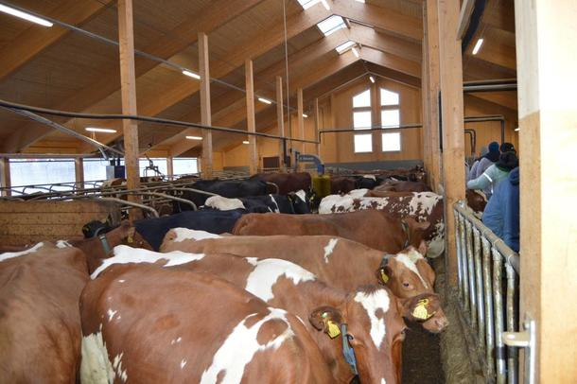
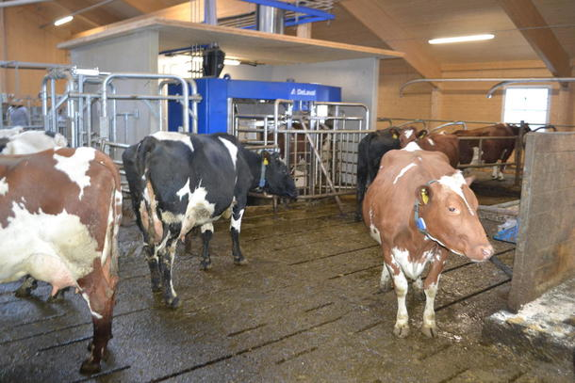
Fjøsen bygd i 60 mm massivtre – «semi»-kaldfjøs med naturleg ventilasjon

Slide 8
Kvifor trebygg og kaldfjøs med naturleg ventilasjon:
Lite støy
God luft
Lite problem med kondens, hygroskopisk
Tre er klimavenleg

Slide 9
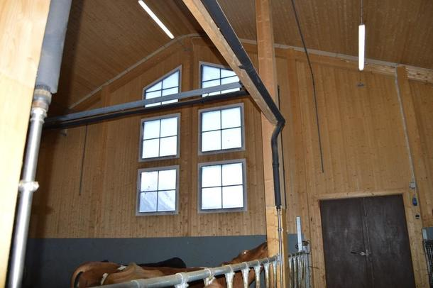
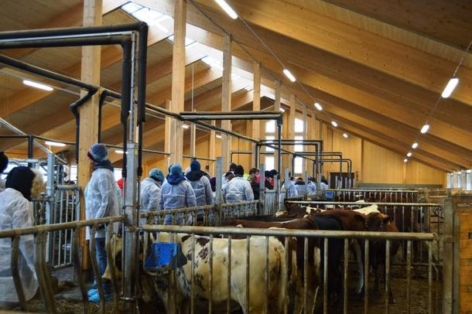
Fleire bilde frå fjøsen

Slide 10
Utvikling i produksjonen:
 | 2015 | 2016 | 2017
Mjølk i tonn | 197 | 245 | 341
EKM pr årsku | 6300 | 7922 | 9158
Kjøtprod kg | 1564 | 1719 | 5846
Antal dyr | 75 | 93 | 104

Slide 11
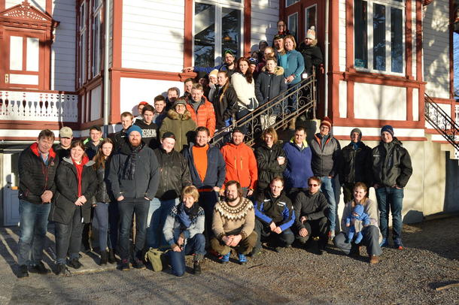
Samlinga vart avslutta med Lunsj på Berlihuset

